Slide 1
Реформирование системы специального образования
Презентацию подготовила: Учитель-дефектолог Гольдштейн В.А

Slide 2
План:
70-90-е гг.
«Акт от образовании».
Доклад комитета (1978г.).
«Акт об образовании» с учетом некоторых поправок.
Положения закона.

Slide 3
Период 70-90-х гг. прошедшего столетия стал переломным для развития специального образования Великобритании.

Slide 4
Прежде всего изменилось отношение к людям с ограниченными возможностями. Новые оценки и принципы нашли отражение в со­здании целенаправленных международных общественных организа­ций (ООН, ЮНЕСКО, ВОЗ) и в принятии ими различных докумен­тов и деклараций, предусматривающих правовое обеспечение наи­более уязвимых общественных групп: детей, подростков, инвалидов, людей с нарушениями развития, а также с сенсорными дефектами.

Slide 6
«Акт об образовании»
В 1970 г. был принят новый «Акт об образованию», юридически закрепивший многие новации и нововведения в системе специального образования. Закон исключил из педагогического обихода понятие «не обучаемость»; в нем оговаривалось, что образование должно быть предо­ставлено всем детям, несмотря на глубину и тяжесть нарушений в развитии.

Slide 7
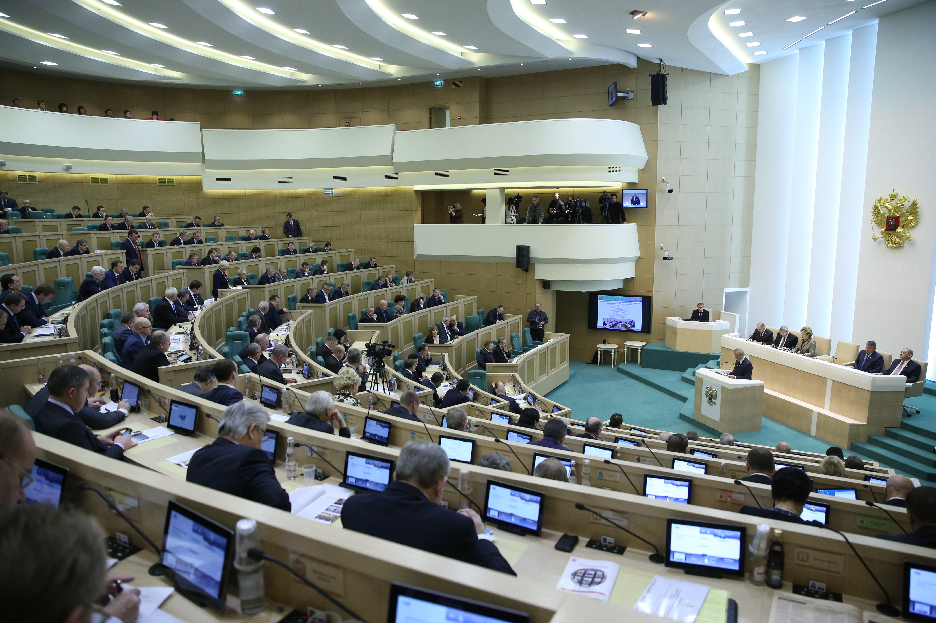
Исследовательский комитет пришел к выводу о необходимости реформы специального образования. Доклад комитета был опубли­кован в 1978 г. (получил известность как «доклад Мэри УОРНОК» ­по имени министра просвещения) и дал толчок к реформированию специального образования на основе новой концепции, которая была отражена в новом законе об образовании 1981 года.

Slide 8
«Акт об образовании» 1981 Г. с учетом некоторых поправок, вне­сенных несколько позже (1983, 1988 ГГ.), до настоящего времени ос­тается основным законодательным документом в области специаль­ного образования и действует на территории всей страны.

Slide 9
Определяющими положениями закона стали следующие:
упразднялись категории аномальности;
- вводился вместо категориального признака обобщенный термин «дети С особыми образовательными потребностями».
- обеспечивалась для каждого ребенка доступность специально­го образования, т. е. образования, отличающегося от обычного;
- указывались условия проведения тестирования и отбора уча­щихся в систему специального образования.

Slide 10
- указывались в общих чертах условия предоставления специаль­ного образования: ребенка признают нуждающимся в специальном обучении, если имеюшиеся у него затруднения значительно превы­шают трудности большинства его одноклассников;
- перечислялись действия, осуществление которых предопределя­ло эффективность пребывания ученика в общеобразовательном про­странстве
- расширялось содержание обучения.

Slide 11
- уточнялись и увеличивались сроки специального образования с 16 до 19 лет;
- оговаривалась возможность получения «особыми» детьми неко­торых категорий послешкольного образования, в том числе высше­го;
- при реализации задач специального образования четко распре­делялись обязанности между всеми участниками этого многофактор­ного процесса
- местными школьными образовательными агент­ствами, государством, собственно школами;

Slide 12
После реформирования специального образования государствен­ное его обеспечение сократилось на 11,3 % (данные на 1983-­1984 гг.); число учащихся в специальных школах уменьшилось на 1,7 % (1985 г.).

